Slide 1


TAŞINIR YÖNETİM HESABI ve YIL SONU İŞLEMLERİ
STRATEJİ GELİŞTİRME DAİRESİ BAŞKANLIĞI
ARALIK, 2017
Strateji Geliştirme Dairesi Başkanlığı
E-posta :strateji@asbu.edu.tr
Web : www.asbu.edu.tr
Tlf : 0 312 5964504

Slide 2
TAŞINIR MAL İŞLEMLERİNE İLİŞKİN AÇIKLAMALAR
1- Tüketim dönem çıkışları Stratejiye gönderildikten sonra hiçbir suretle TKYS den çıkış yapılmaması,
2-Yeni Bütünleşik Sistem dolayısıyla Zorunlu olmadığı sürece taşınır devirlerinin yapılmaması, yapıldı ise ivedi olarak Strateji Muhasebe Birimine gönderilmesi,
3- Strateji Dai. Başkanlığından alınacak Rapor ile MUHASEBE-BİRİM KARŞILAŞTIRMASI yapılması,
Strateji Geliştirme Dairesi Başkanlığı
E-posta :strateji@asbu.edu.tr
Web : www.asbu.edu.tr
Tlf : 0 312 5964504

Slide 3
HATIRLATMALAR:
Sayımı yapılan yılın işlemleri bitirilmeden sonraki yıla ait giriş çıkış kayıtları yapılamaz.
Tüm ambarların sayım işlemi tek tek yapılacak,
Tüm ambarların sayım işlemi bittikten sonra “YILSONU İŞLEMİNİ BİTİR” butonunu mutlaka kullanmak gerekir.
Yılsonu işlemi bitir butonu kullanılmadıkça yapılan kayıtlar bir önceki yılın 31 Aralık tarihini alacaktır.
Yıl sonu işlemlerinin mutlaka bitirilmesi gerekmekte olup, belirtilen tarihte sistemden alınacak 14 örnek numaralı raporun Harcama Birimi Yönetim Dönemi Hesabı Cetveli muhasebe kayıtları ile karşılaştırılmak suretiyle mutabakat sağlanmadan "YIL SONU İŞLEMLERİNİ BİTİR" butonu kesinlikle kullanılmayınız.
Taşınır raporları menüsünden harcama birimleri bazında yönetim hesabı için istenilen diğer raporlar alınabilecektir
Strateji Geliştirme Dairesi Başkanlığı
E-posta :strateji@asbu.edu.tr
Web : www.asbu.edu.tr
Tlf : 0 312 5964504

Slide 4
Mevzuatın; kaynakların kullanılması ve yönetilmesi konusunda harcama birimi ve harcama yetkililerine yüklediği sorumluluğun gereği olarak taşınır kayıt ve taşınır kontrol yetkilisi tarafından harcama birimleri itibarıyla, yılsonuna kadar taşınır yönetim hesabının hazırlanması gerekmektedir.
Strateji Geliştirme Dairesi Başkanlığı
E-posta :strateji@asbu.edu.tr
Web : www.asbu.edu.tr
Tlf : 0 312 5964504

Slide 5
Mevzuatın; kaynakların kullanılması ve yönetilmesi konusunda harcama birimi ve harcama yetkililerine yüklediği sorumluluğun gereği olarak taşınır kayıt ve taşınır kontrol yetkilisi tarafından harcama birimleri itibarıyla, yılsonuna kadar taşınır yönetim hesabının hazırlanması gerekmektedir.
Strateji Geliştirme Dairesi Başkanlığı
E-posta :strateji@asbu.edu.tr
Web : www.asbu.edu.tr
Tlf : 0 312 5964504

Slide 6
TAŞINIR YÖNETİM HESABI DOSYALARININ
HAZIRLANMASI
Taşınır Mal Yönetmeliği gereğince, yıl sonu işlemleri tamamladıktan sonra 2 adet Yönetim Hesabı Dosyası hazırlanması, bunların imza aşamaları tamamlandıktan sonra denetim esnasında sunulmak üzere 1 adedinin Harcama Biriminde, 1 adedinin Strateji Geliştirme Daire Başkanlığında saklanması gerekmektedir.
Strateji Geliştirme Dairesi Başkanlığı
E-posta :strateji@asbu.edu.tr
Web : www.asbu.edu.tr
Tlf : 0 312 5964504

Slide 7
Taşınır Yönetim Hesabı Dosyası aşağıdaki cetvellerden oluşur:
1-) Sayım Tutanağı,
2-) Taşınır Sayım ve Döküm Cetveli,
3-) Taşınır Yönetim Hesabı Cetveli,
4-) Kütüphane Yönetim Hesabı Cetveli,
5-) Yıl sonu itibariyle en son düzenlenen TİF sıra numarasını gösterir tutanak.
Strateji Geliştirme Dairesi Başkanlığı
E-posta :strateji@asbu.edu.tr
Web : www.asbu.edu.tr
Tlf : 0 312 5964504

Slide 8
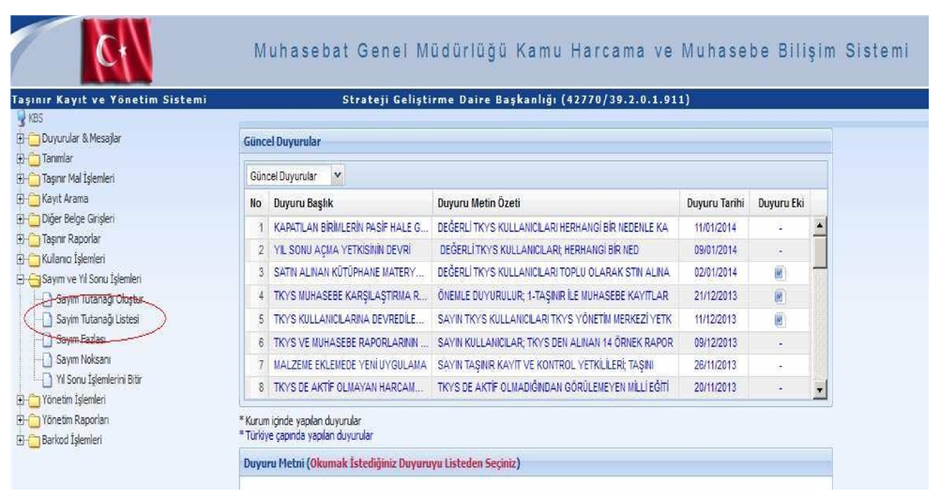
1-) Sayım Tutanağı:
Sayım ve Yıl Sonu İşlemleri Sayım Tutanağı Listesi menüsüne giriniz.
Strateji Geliştirme Dairesi Başkanlığı
E-posta :strateji@asbu.edu.tr
Web : www.asbu.edu.tr
Tlf : 0 312 5964504

Slide 9
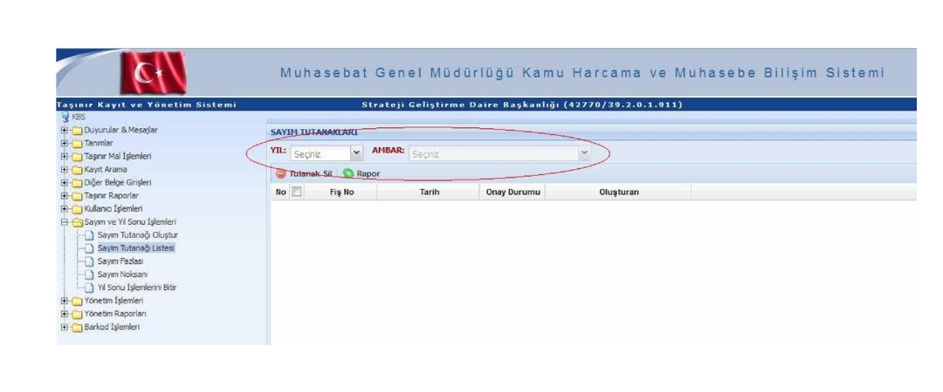
“Yılı” 2014 seçiniz. “Ambar” seçimini yapınız.
Strateji Geliştirme Dairesi Başkanlığı
E-posta :strateji@asbu.edu.tr
Web : www.asbu.edu.tr
Tlf : 0 312 5964504

Slide 10
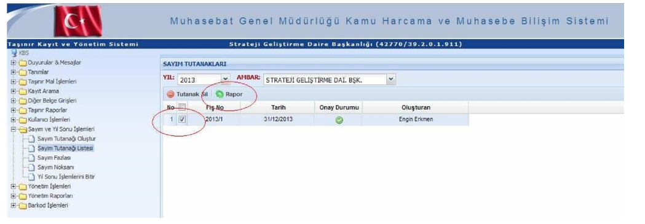
Boş kutucuğu tıklayıp, “Rapor” butonuna basarak Sayım Tutanağını yazdırınız.
UYARI: 1’den fazla ambarı bulunan harcama birimlerinin Sayım Tutanaklarını bütün ambarlar için ayrı ayrı almaları gerekmektedir.
Strateji Geliştirme Dairesi Başkanlığı
E-posta :strateji@asbu.edu.tr
Web : www.asbu.edu.tr
Tlf : 0 312 5964504

Slide 11
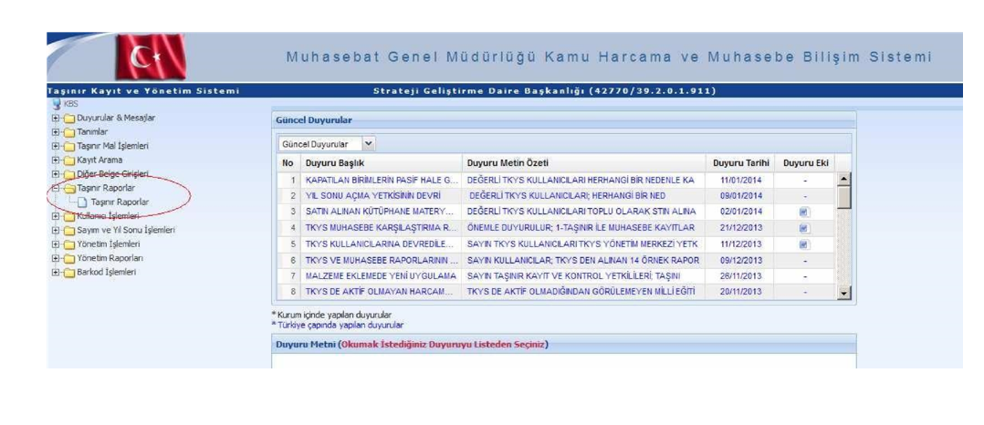
2-) Taşınır Sayım ve Döküm Cetveli:
Taşınır Raporlar Taşınır Raporlar menüsüne giriniz.
Strateji Geliştirme Dairesi Başkanlığı
E-posta :strateji@asbu.edu.tr
Web : www.asbu.edu.tr
Tlf : 0 312 5964504

Slide 12
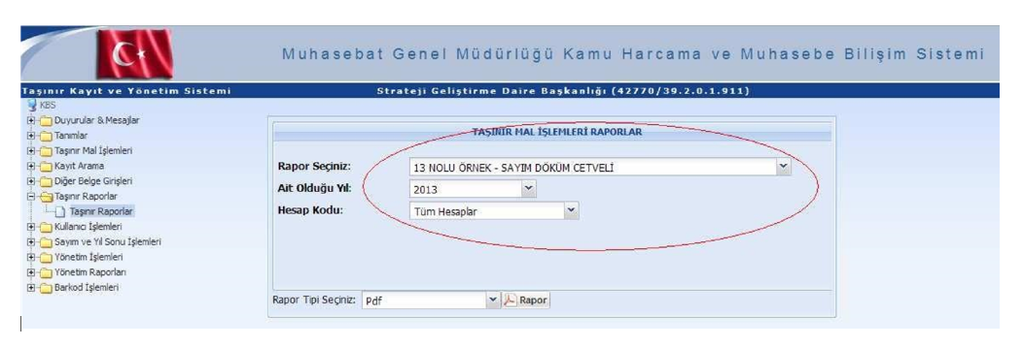
Seçimleri aşağıdaki gibi yapınız.
Rapor: 13 Nolu Örnek – Sayım Döküm Cetveli
Yıl: 2014
Hesap Kodu: Tüm Hesaplar
Strateji Geliştirme Dairesi Başkanlığı
E-posta :strateji@asbu.edu.tr
Web : www.asbu.edu.tr
Tlf : 0 312 5964504

Slide 13
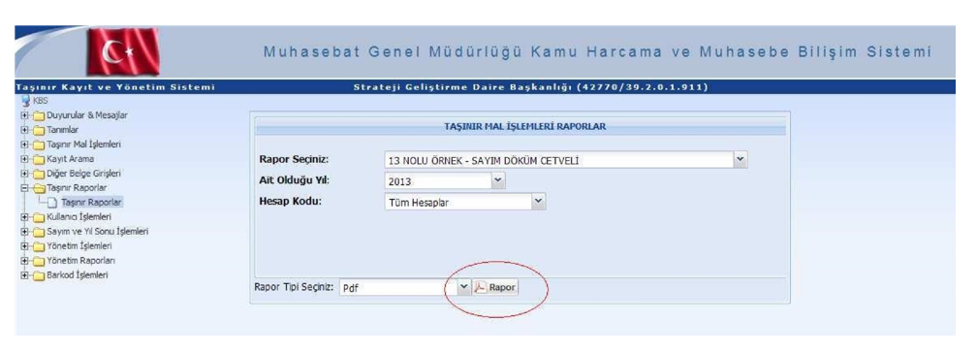
“Rapor” butonuna basarak Taşınır Sayım ve Döküm Cetvelini yazdırınız.
Strateji Geliştirme Dairesi Başkanlığı
E-posta :strateji@asbu.edu.tr
Web : www.asbu.edu.tr
Tlf : 0 312 5964504

Slide 14
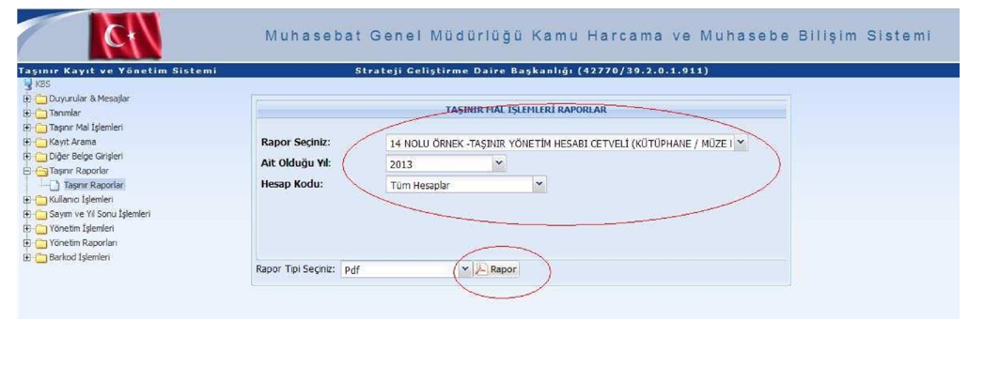
3-) Taşınır Yönetim Hesabı Cetveli:
Taşınır Raporlar menüsünde seçimleri aşağıdaki gibi yapınız.
Rapor: 14 Nolu Örnek – Taşınır Yönetim Hesabı Cetveli (Kütüphane / Müze Dahil) Yıl: 2014 Hesap Kodu: Tüm Hesaplar
“Rapor” butonuna basarak Taşınır Yönetim Hesabı Cetvelini yazdırınız.
Strateji Geliştirme Dairesi Başkanlığı
E-posta :strateji@asbu.edu.tr
Web : www.asbu.edu.tr
Tlf : 0 312 5964504

Slide 15
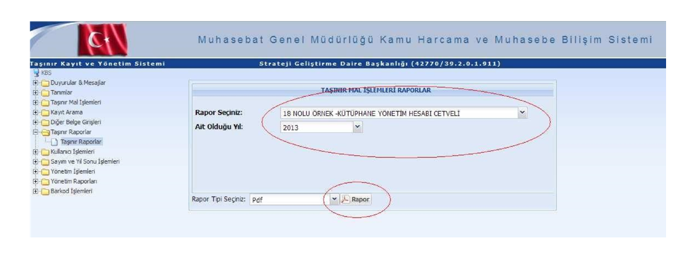
4-) Kütüphane Yönetim Hesabı Cetveli:
Bu cetveli sadece kayıtlarında kütüphane materyali bulunan harcama birimleri alacaktır.
Taşınır Raporlar menüsünde seçimleri aşağıdaki gibi yapınız. Rapor: 18 Nolu Örnek – Kütüphane Yönetim Hesabı Cetveli Yıl:2014
“Rapor” butonuna basarak Kütüphane Yönetim Hesabı Cetvelini yazdırınız.
5-) Yıl sonu itibariyle en son düzenlenen TİF sıra numarasını gösterir tutanak manuel (elle) düzenlenecektir.
Strateji Geliştirme Dairesi Başkanlığı
E-posta :strateji@asbu.edu.tr
Web : www.asbu.edu.tr
Tlf : 0 312 5964504

Slide 16
SON İŞLEMLER
Yukarıda anlatılan cetvellerden 2’şer nüsha yazdırarak 2 adet Yönetim Hesabı Dosyası oluşturunuz.
2 nüsha olarak yazdırılan evrakların diziliş şekli:
Strateji Geliştirme Dairesi Başkanlığı
E-posta :strateji@asbu.edu.tr
Web : www.asbu.edu.tr
Tlf : 0 312 5964504

Slide 17
ÜSTTEN ALTA DOĞRU:
Kapak
Dizi Pusulası
Sayım Tutanakları (150, 253, 254, 255 sıraları bozulmadan)
Taşınır Sayım Döküm Cetvelleri (150, 253, 254, 255 sıraları bozulmadan)
Harcama Birimi Taşınır Yönetim Hesabı Cetvelleri (150, 253, 254, 255 sıraları bozulmadan)
En son TİF numarasını gösteren Tutanak
Strateji Geliştirme Dairesi Başkanlığı
E-posta :strateji@asbu.edu.tr
Web : www.asbu.edu.tr
Tlf : 0 312 5964504

Slide 18
2 dosyanın da imzalarını tamamlayarak en geç 27 Aralık 2017 Çarşamba günü mesai saati bitimine kadar Strateji Geliştirme Daire Başkanlığına teslim edilmesi gerekmektedir.
Taşınır Konsolide Görevlisine kontrol ettirdikten sonra, Muhasebe Yetkilisi Tolga OVALIOĞLU’na ilgili cetvelleri imzalattırınız.
Tüm imzaları tamamlanan dosyaların 1 adedini geri alarak biriminizde saklayınız.
Strateji Geliştirme Dairesi Başkanlığı
E-posta :strateji@asbu.edu.tr
Web : www.asbu.edu.tr
Tlf : 0 312 5964504

Slide 19
Teşekkürler
STRATEJİ GELİŞTİRME DAİRE BAŞKANLIĞI
Strateji Geliştirme Dairesi Başkanlığı
E-posta :strateji@asbu.edu.tr
Web : www.asbu.edu.tr
Tlf : 0 312 5964504

